Slide 1
Основные цели и задачи общеобразовательных занятий в детском саду
Подготовила: Воспитатель Малашина Н.А

Slide 2
1
2
3
Актуальность
Общеобразовательные занятия в ДОО
Задачи в соответствии с образовательными областями ФГОС
Шаблоны презентаций с сайта presentation-creation.ru

Slide 3
Актуальность
Сформированная в России в течение многих десятилетий система дошкольного образования в настоящее время претерпевает серьёзные изменения. Разработан и вступил в силу Федеральный Государственный образовательный стандарт дошкольного образования (ФГОС ДО). Эти изменения были необходимы в связи с пониманием важности именно дошкольного образования для дальнейшего успешного развития и обучения каждого ребенка, обеспечения качественного образования детей дошкольного возраста.
Требования Стандарта к результатам освоения программы представлены в виде целевых ориентиров дошкольного образования. На этапе завершения дошкольного образования ребенок должен хорошо владеть устной речью, выражать свой мысли и желания, использовать речь для выражения своих мыслей, чувств, желания, выделять звуки в словах. Речевое развитие по-прежнему остается наиболее актуальным в дошкольном возрасте.

Slide 4
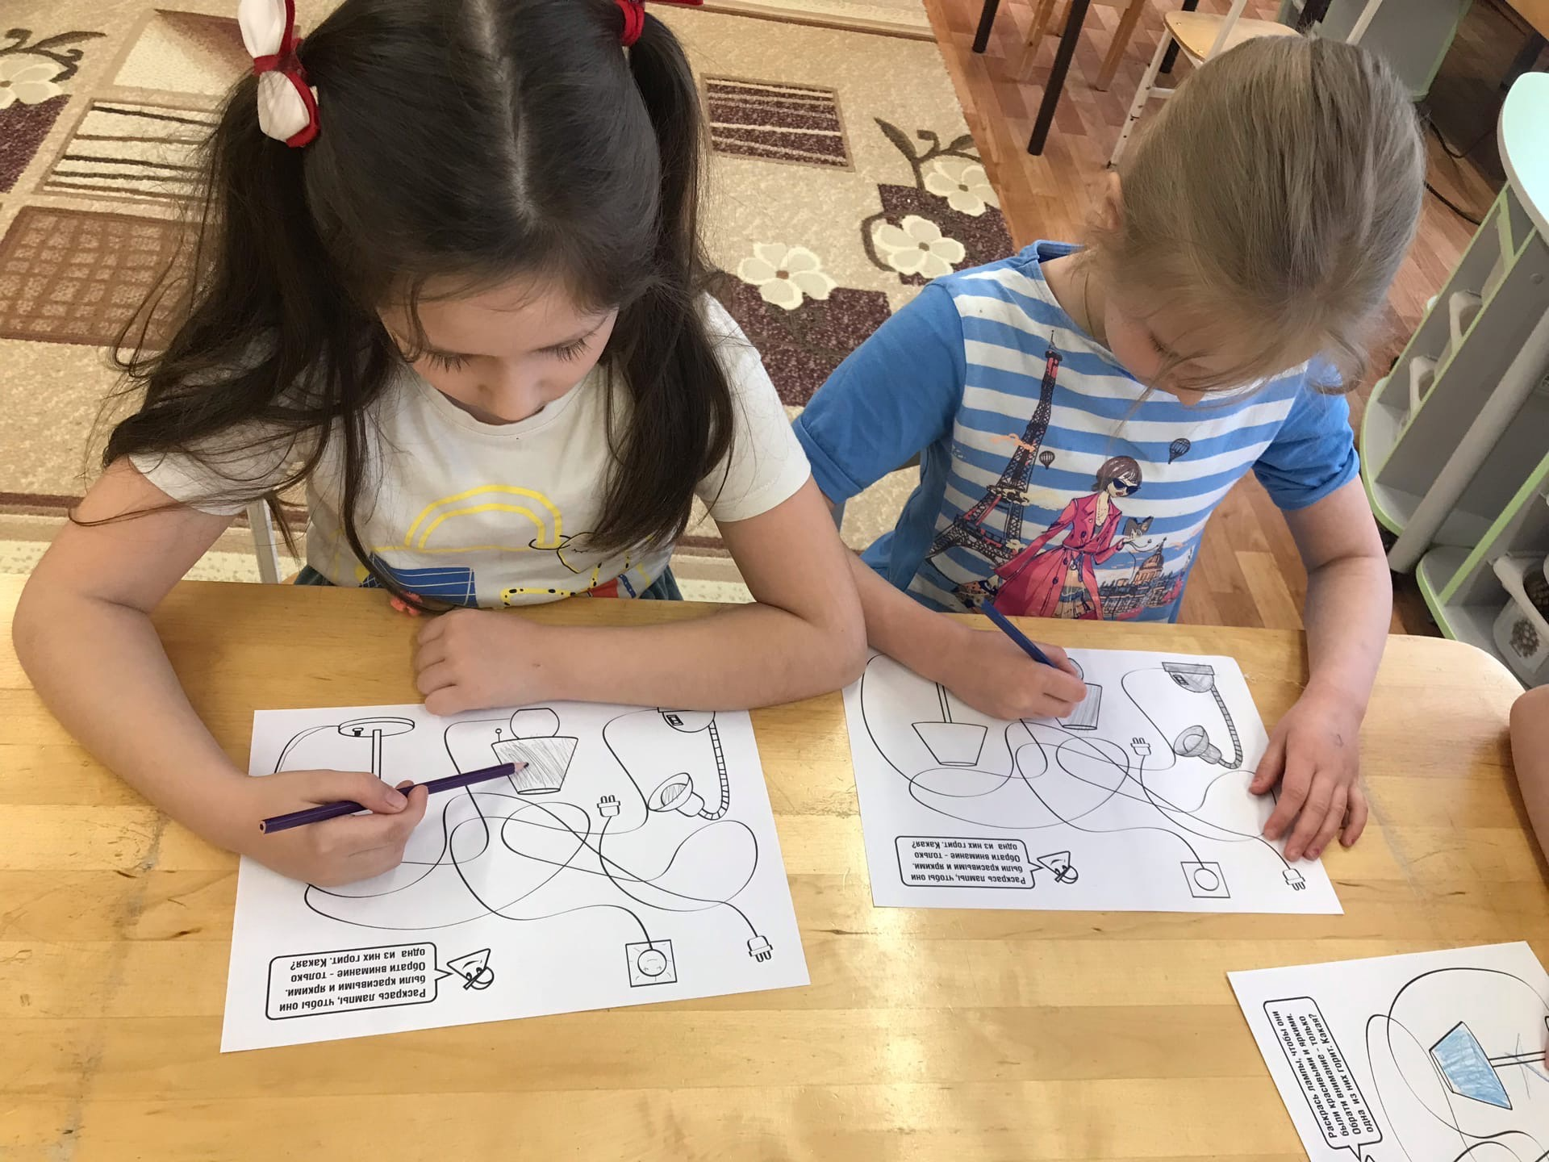
Общеобразовательные занятия в ДОО
Одним из основных направлений в работе воспитателя дошкольного образования является проведение специально организованных форм образовательного процесса, в частности занятий. Использование занятий в качестве основной формы обучения детей одним из первых обосновал Я.А. Коменский. Ян Амос Коменский в педагогическом труде «Великая дидактика» охарактеризовал классно-урочную систему как «универсальное искусство обучения всех всему», разработал правила организации школы (понятия – школьный год, четверть, каникулы), четкое распределение и содержание всех видов работы, обосновал дидактические принципы обучения детей на уроках. Кроме того, он одним из первых выдвинул идею о том, что начало планомерного воспитания и обучения лежит в дошкольном возрасте, разработал содержание обучения детей дошкольного возраста и изложил их в педагогическом труде «Материнская школа».
Шаблоны презентаций с сайта presentation-creation.ru

Slide 5

Цель общеобразовательных занятий
Планируя занятие, необходимо, прежде всего определить его цель.
Цель определяет содержание занятия, его структуру, методы обучения, формы организации познавательной деятельности детей. Она должна соответствовать теме занятия, его содержанию, программным требованиям, возрасту детей, их психофизическим особенностям. Кроме этого, цель должна быть конкретной, корректно сформулированной, мотивированной, лежать в сфере деятельности детей. От цели зависит, будет ли занятие носить развивающий характер.
На занятии главное – организация познавательной деятельности детей.
Шаблоны презентаций с сайта presentation-creation.ru

Slide 6




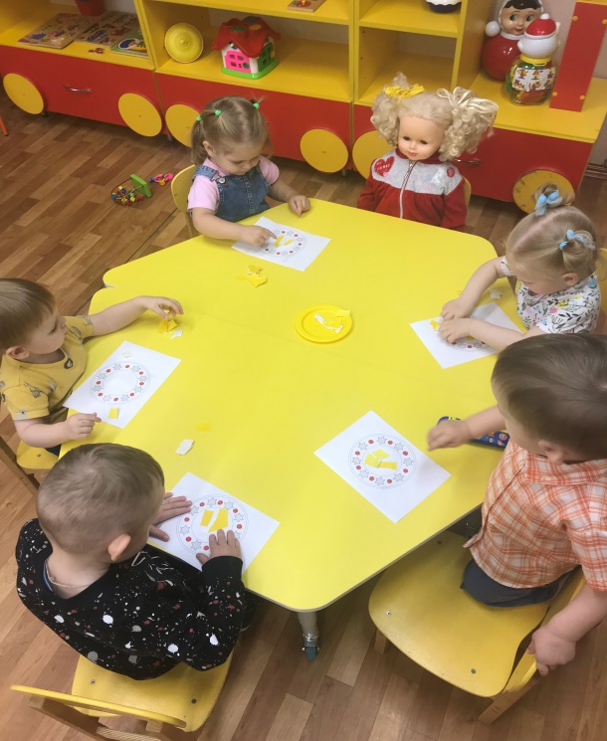
Задачи общеобразовательных занятий
РАЗВИВАЮЩИЕ
ОБРАЗОВАТЕЛЬНЫЕ
ВОСПИТАТЕЛЬНЫЕ
Шаблоны презентаций с сайта presentation-creation.ru

Slide 7
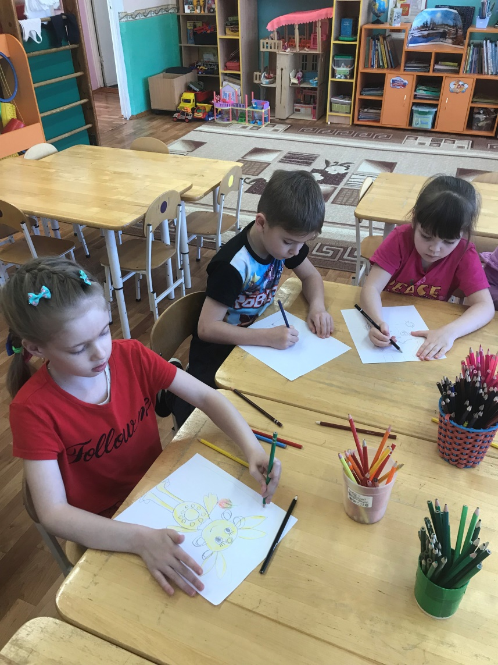
Развивающие задачи
Развивающие задачи предусматривают развитие у воспитанников познавательного интереса, творческих способностей, воли, эмоций, речи (обогащение и усложнение словарного запаса, обогащение содержания, совершенствование коммуникативных качеств речи); мышления (формирование умений осуществлять все необходимые мыслительные операции; анализ, синтез, абстрагирование, классификация, сериация, сравнение, различие, выделение главного и др.); двигательной сферы (сноровка, соразмерность движений, двигательных действий и др.; сенсорики (глазомер, точность, тонкость различия цветов спектра, света и тени, звуков, оттенков речи, ориентировка во времени и пространстве и др.); памяти, воображения, восприятия, внимания и др.

Slide 8
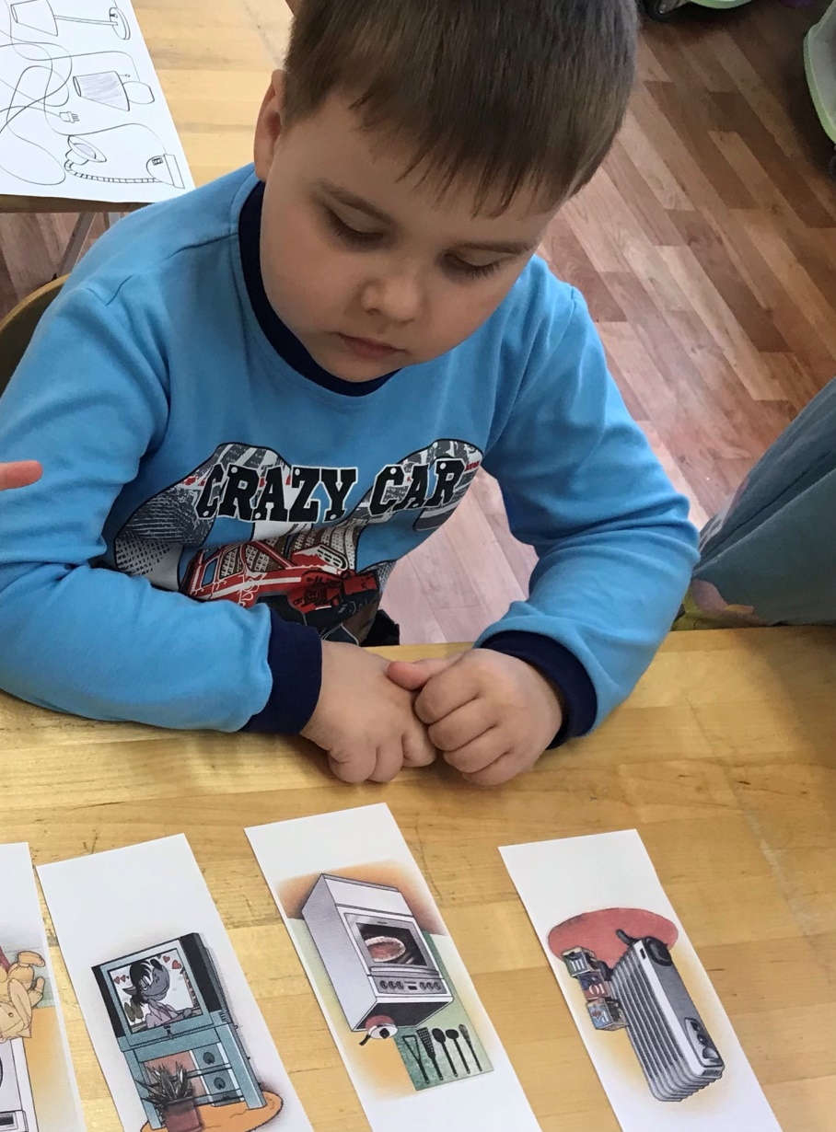
Образовательные задачи
Решение образовательных задач через формирование представлений; выработку специфических для каждой образовательной области учебной программы умений и навыков позволяет повышать уровень развития ребенка.

Slide 9

Воспитательные задачи
Воспитательные задачи направлены на оказание определенного воспитательного воздействия на детей через использование возможностей изучаемого материала, способствуют формированию нравственных качеств личности, взглядов и убеждений, а также могут решать проблемы детского коллектива.

Slide 10
В образовательном процессе организации дошкольного образования могут использоваться и развивающие, и обучающие занятия. На обучающем занятии дети накапливают необходимый личностный опыт: представления, умения, навыки и привычку познавательной деятельности, приобретают навыки самостоятельной исследовательской деятельности. На развивающем, используя ранее приобретенный опыт, самостоятельно добывают знания.

Slide 11
Педагогам необходимо помнить:
Формулирование образовательных задач должно отвечать этапам развития психических процессов, речевых умений и навыков, возрастным программным задачам, современным требованиям ФГОС по реализации задач образовательных областей. Их обязательно начинать с глагол
Выбор нужного глагола зависит от того, какой характер НОД планируется: по сообщению нового знания, тренировочный или итоговый; от вида НОД: комплексная, интегрированная, традиционная; и т.д.
Образовательные задачи направлены на вовлечение каждого ребенка в активный творческий процесс, на организацию индивидуальной и групповой формы деятельности детей, на выявление умений и способностей детей работать самостоятельно по теме НОД.

Slide 12
Заключение
Таким образом, эффективности занятия с детьми дошкольного возраста зависит от:
Соответствия содержания
теме занятия;
поставленным задачам;
возрасту детей;
уровню психофизического развития детей;
типу и виду занятия.
Эффективности и разнообразия методов и приемов, направленных на активизацию познавательных способностей детей.
Целесообразности форм организации познавательной деятельности детей на занятии, их педагогической направленности.
Особенностей педагогического взаимодействия.
Владение педагогом методами проектирования и конструирования современных видов занятий с детьми.

Slide 13

СПАСИБО
ЗА ВНИМАНИЕ

